Slide 1


Slide 2






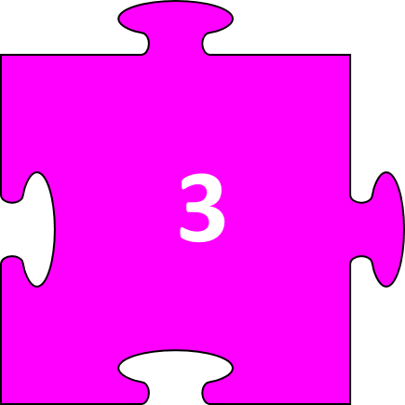









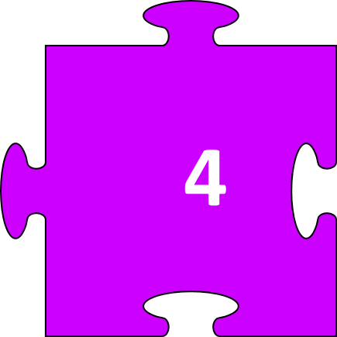





Slide 3

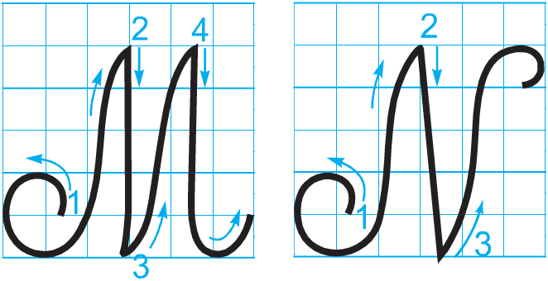

Chữ hoa M gồm mấy nét?
Gồm 4 nét
- Nét 1: Móc ngược trái
- Nét 2: Thẳng đứng
- Nét 3: Thẳng xiên
- Nét 4: Móc ngược phải

Slide 4
Chữ hoa M cỡ vừa cao mấy ô ly?
Chữ hoa M cỡ vừa cao 5 ô ly

Slide 5




Chúc mừng bạn đã nhận được một phần quà.

Slide 6
Chữ hoa M rộng mấy ô ly?
Chữ hoa M rộng 6 ô ly.

Slide 7
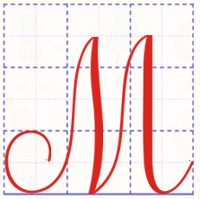
Đây là chữa hoa M cỡ vừa hay cỡ nhỏ?
Cỡ nhỏ

Slide 8
Chữ hoa M cỡ nhỏ cao mấy ô ly, rộng mấy ô ly ?
Cao 2 ô ly rưỡi
Rộng 3 ô ly

Slide 9


Viết: Chữ hoa J
(kiểu 2)

Slide 10

KHÁM PHÁ

Slide 11
Kiểu 1
- Cao 5 ô ly
- Rộng 6 ô ly
- Gồm 4 nét
+ Nét 1: Móc ngược trái
+ Nét 2: Thẳng đứng
+ Nét 3: Thẳng xiên
- + Nét 4: Móc ngược phải

Slide 12
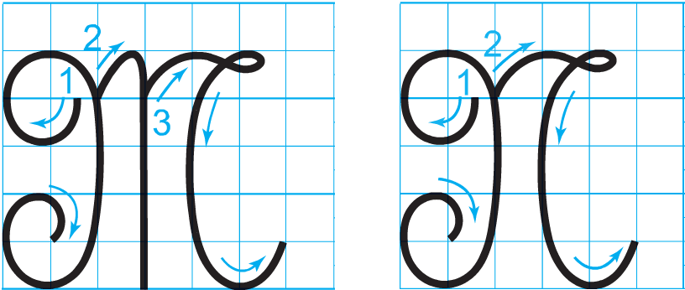
Kiểu 2
Gồm 3 nét:
- Nét 1: Nét móc hai đầu trái đều lượn vào trong.
- Nét 2: Là nét móc xuôi trái
- Nét 3: Kết hợp 2 nét cơ bản lượn ngang và cong trái nối liền nhau, tạo vòng xoắn nhỏ phía trên.
5 ôly
6 ôly

Slide 13
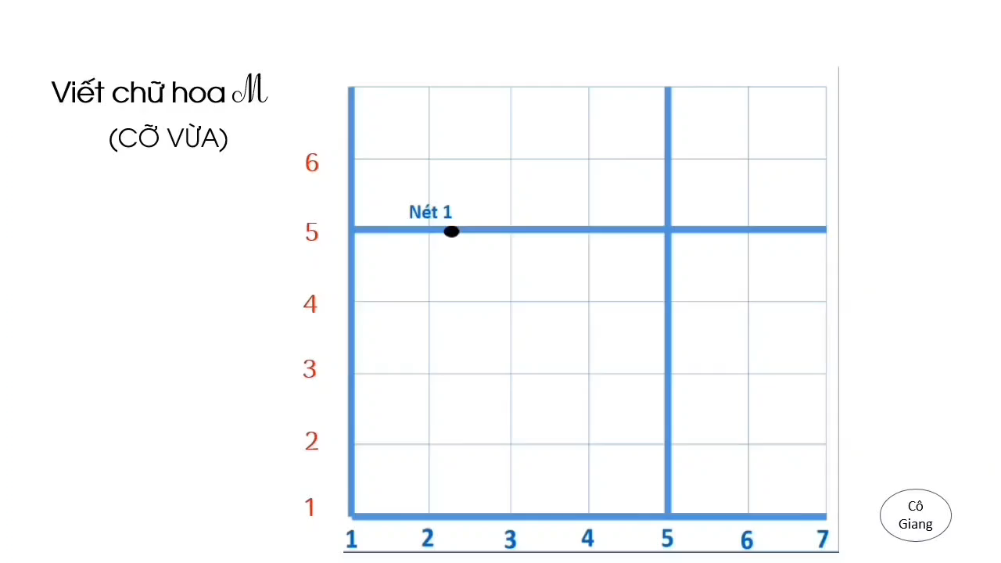
Chữ hoa J (cỡ vừa)

Slide 14
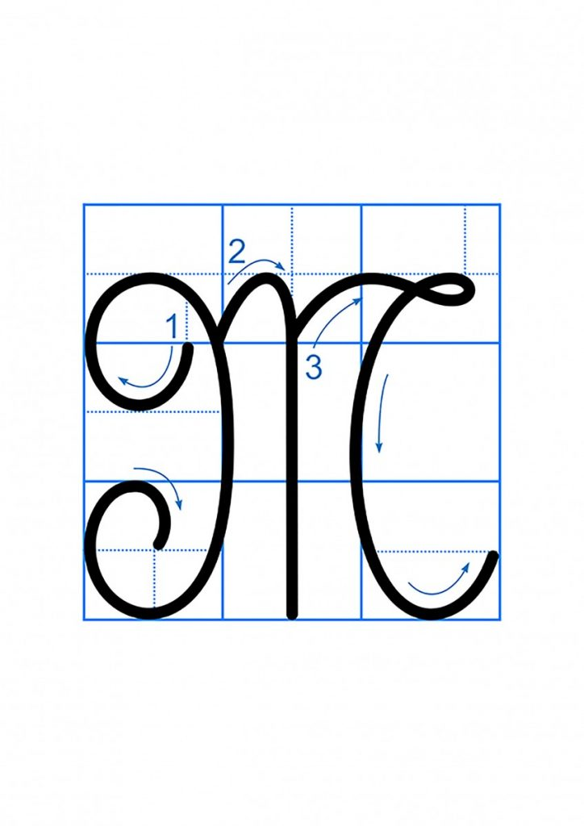
Chữ hoa J (cỡ nhỏ)
2 ô ly rưỡi
3 ô ly

Slide 15
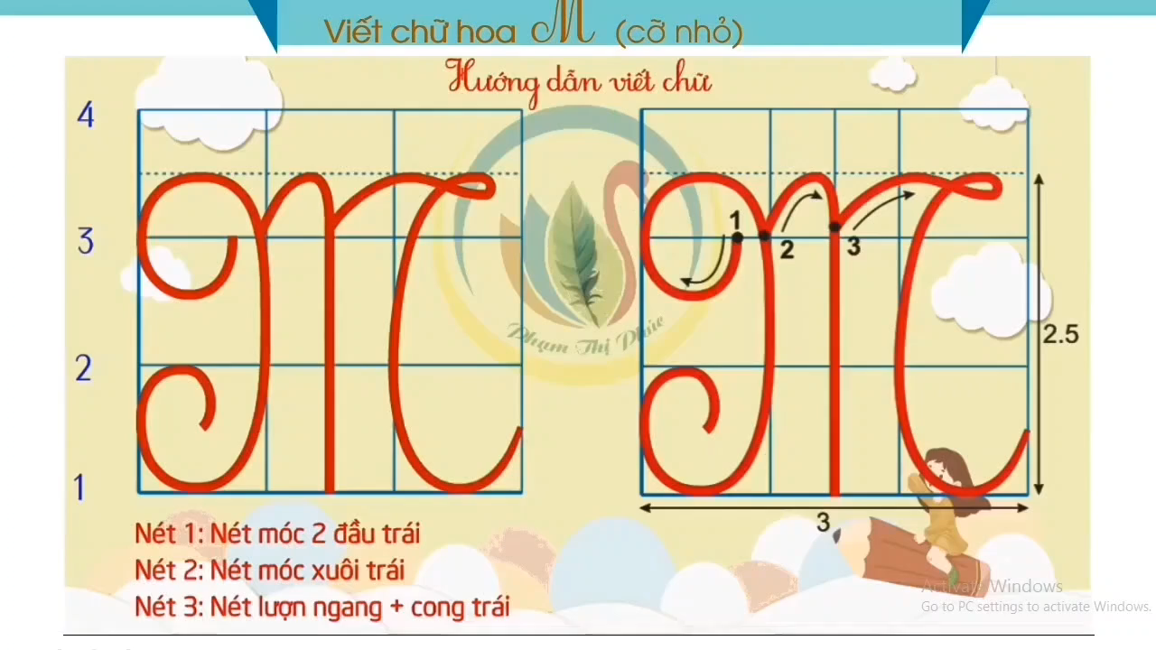
Chữ hoa J (kiểu 2) cỡ nhỏ

Slide 16
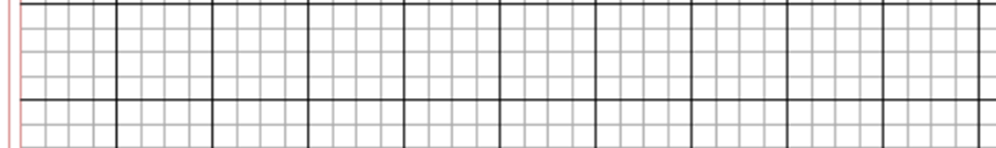

VIẾT ỨNG DỤNG
Juū λμĞΙ ιải hĈ, juū giĈ ιải hǌ.
a. Chữ cái nào được viết hoa?
b. Trong câu ứng dụng này, những con chữ nào có độ cao 2 ô ly rưỡi ?
c. Khoảng cách giữa các chữ ghi tiếng như thế nào?
→ Chữ J.
→ Chữ J, b, h, g.
→ Khoảng cách giữa các chữ ghi tiếng là 1 con chữ o.

Slide 17


Slide 18


THỰC HÀNH

Slide 19
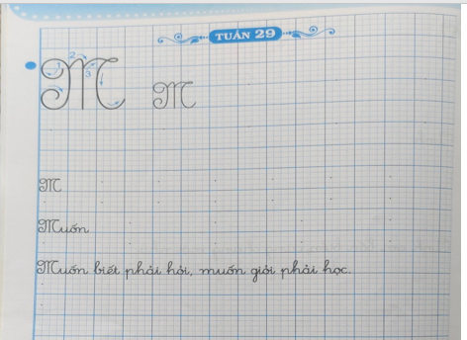

Slide 20


Slide 21

Trân trọng cảm ơn quý thầy cô !

